Slide 1
Популярні програми обміну миттєвими повідомленнями

Slide 2
Miranda IM — швидкий багатопротокольний менеджер миттєвих повідомлень з відкритим кодом.
Skype — безкоштовна програма, що дозволяє робити телефонні дзвінки прямо з комп'ютера.
QIP Infium — безкоштовний багатопротокольний клієнт для передачі миттєвих повідомлень.
ICQ (аська) — популярна програма для спілкування в режимі реального часу через інтернет.
QIP 2005 — безкоштовний клієнт для передачі миттєвих повідомлень, альтернатива програмі ICQ.
Windows Live Messenger — програма обміну миттєвими повідомленнями, що надає безліч цікавих можливостей.
QIP 2010 — нова версія популярного інтернет-месенджера, наступник QIP 2005 і QIP Infium.
Foxmail — безкоштовна програма для роботи з електронною поштою для ОС Windows.
ooVoo — безкоштовна програма для організації високоякісної відеоконференції в Інтернеті.
Trillian — інтернет-месенджер, що підтримує багато поширених протоколів обміну миттєвими повідомленнями.
Mail.ru Агент — інтернет-пейджер поштової служби Mail.ru, з багатьма просунутими можливостями.

Slide 3
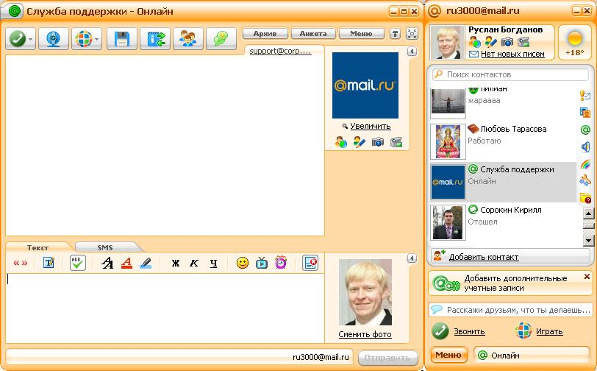
Mail.ru Агент
Mail.ru Агент - безкоштовна програма для швидкого обміну повідомленнями та здійснення відеодзвінків.
спілкування з друзями в режимі реального часу;
безкоштовна відправка SMS на мобільні телефони;
голосове спілкування з іншими користувачами Mail.ru Агент;
система «Антиспам» захистить вас від непрошених співрозмовників;
пересилання фотографій та інших файлів співрозмовникам через Mail.ru Агент;
перевірка орфографії «на льоту»;
можливість використання декількох облікових записів (логінів) з однієї програми

Slide 4
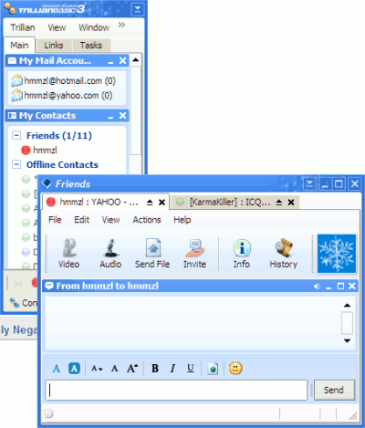
Trillian
Trillian — безкоштовна програма яка здатна виконувати функції практично всіх Інтернет-месенжерів — ICQ, Windows Live, Yahoo, AIM, Google Talk і т.д.
Підтримує більшість основних протоколів: AIM, ICQ, MSN, Yahoo Messenger і IRC.
аудіо конференція,
передача файлів,
чат-кімнат,
множинні підключення до однієї мережі,
відправлення SMS та інше.

Slide 5
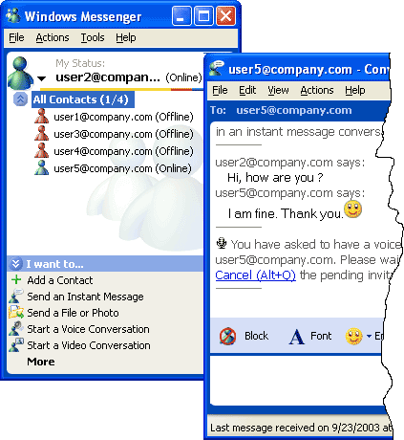
Windows Live Messenger
Windows Live Messenger — це клієнтська програма обміну миттєвими повідомленнями для Windows XP, Windows Server 2003, Windows Vista, і Windows Mobile.

Slide 6
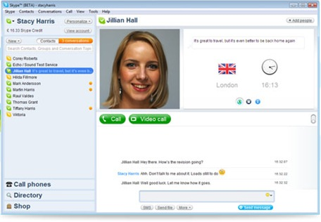
Skype
безкоштовні відеоконференції;
висока якість голосового зв'язку;
функція миттєвого обміну повідомленнями Skype дозволяє проводити онлайн-конференції за участю до 100 чоловік одночасно;
дзвінки, чат і пересилка файлів може відбуватися між користувачами, що користуються будь-якою з підтримуваних операційних систем (Windows, Mac OS X, Linux і Pocket РС);
Skype автоматично шифрує всі дані (дзвінки, SMS, чати, файли), для того, щоб ніхто не зміг перехопити їх в мережі;
Skype не пропонує вам ніякої реклами.
Skype - одна з найкращих програм, для здійснення безкоштовних телефонних дзвінків прямо з вашого комп'ютера.

Slide 7
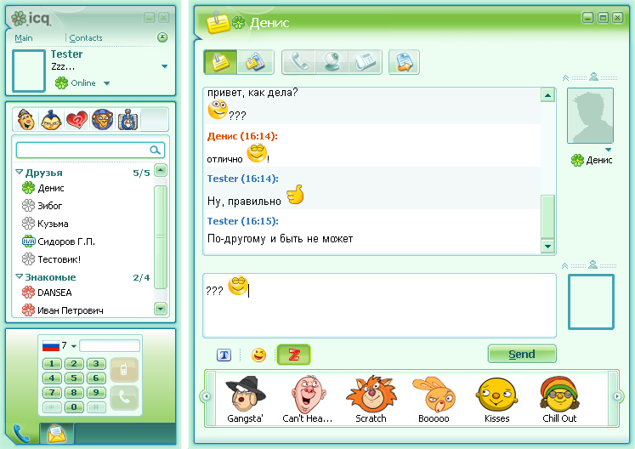
ICQ (аська)
особистий Контактний список;
користувач має можливість вибрати для себе бажаний стан (онлайн, офлайн, вийшов, не турбувати, невидимий);
дозволяє передавати файли ICQ-користувачам в реальному часі;
будь-який з ICQ-користувачів може запросити свого друга зайти за будь-якою адресою;
система надає можливість захистити доступ в ICQ особистим паролем;
система підтримує всі додатки електронної пошти і дозволяє швидко перевіряти зміст поштової скриньки.
ICQ - популярна програма для обміну миттєвими текстовими повідомленнями в режимі реального часу через Інтернет.

Slide 8
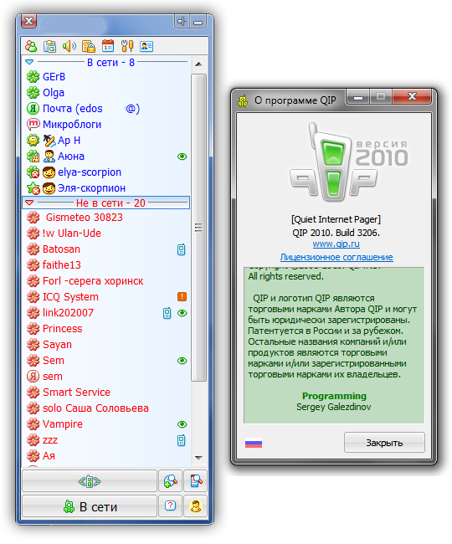
QIP 2010
QIP 2010 - безкоштовна гібридна версія популярного Інтернет-месенджера QIP, що є наступницею програм QIP 2005 і QIP Infium.
підтримка двох режимів інтерфейсу;
підтримка протоколів OSCAR, XMPP (Jabber), Gtalk (Jabber), LiveJournal (Jabber), Mail.Ru Agent, IRC і XIMSS (SIP), Twitter, Facebook;
для реєстрації можна використовувати облікові записи різних проектів;
наявність в дистрибутиві двох скінів (QIP 2005 і QIP Infium).

